Slide 1
叶文—毕业设计截止3.4情况

Slide 2
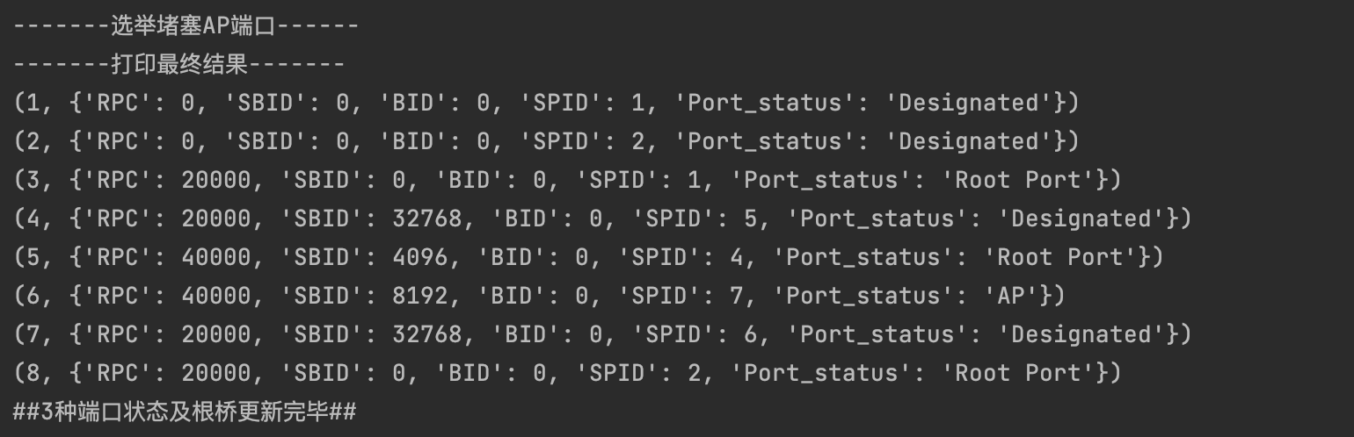
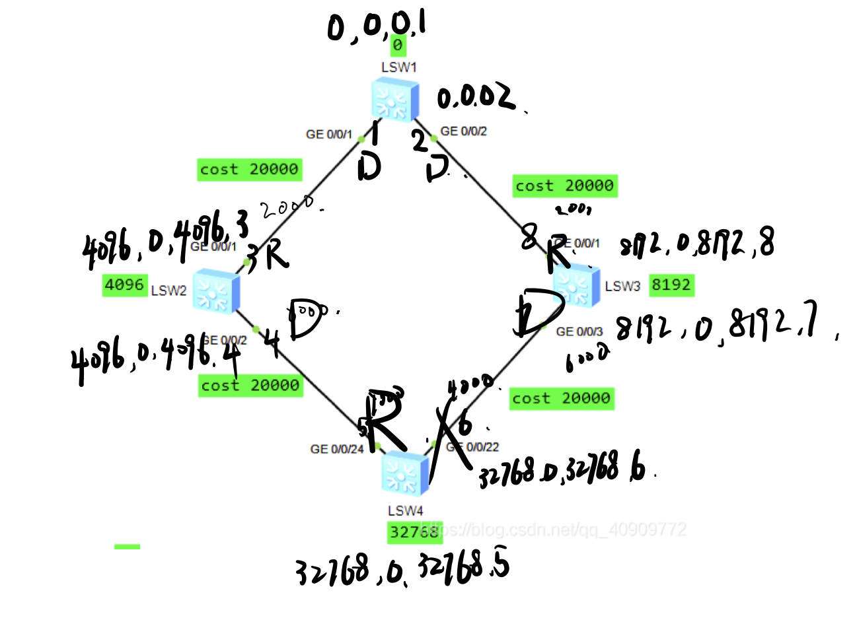
截止到目前已做：
已完成STP算法的编写，正在编写文件输入网络拓扑和GUI界面
仿真例子拓扑图：

Slide 3
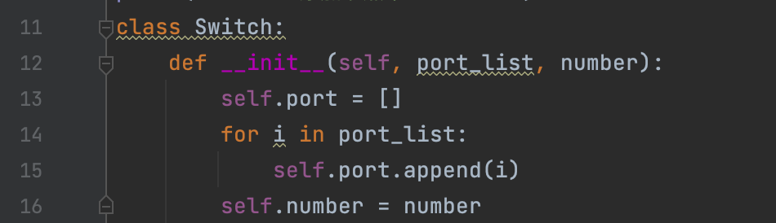
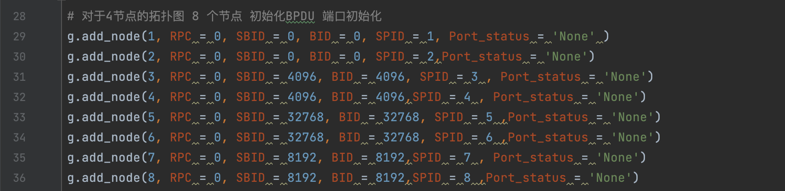
算法过程：
定义switch类存储端口号，BID，用于绑定networkx端口
节点添加，定义BID，SBID，PID，SPID，PORT_status

Slide 4
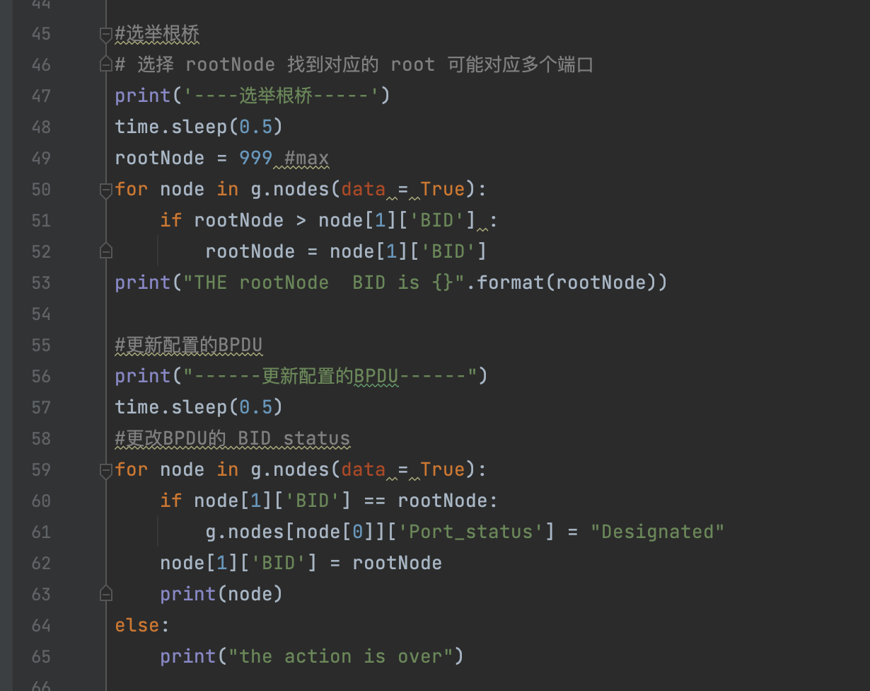
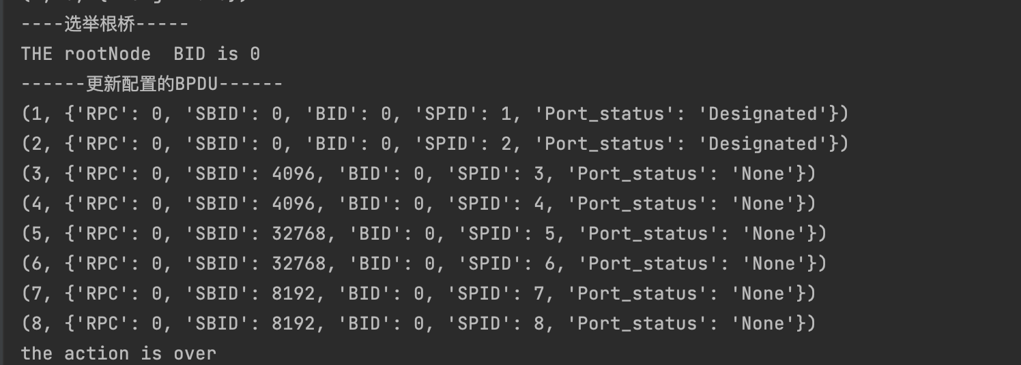
根桥选举与配置BPDU

Slide 5
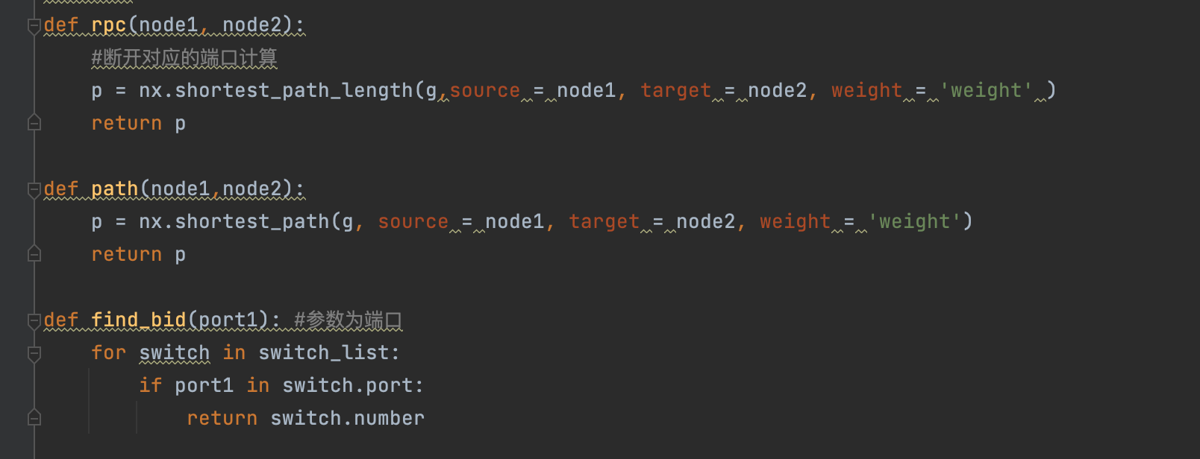
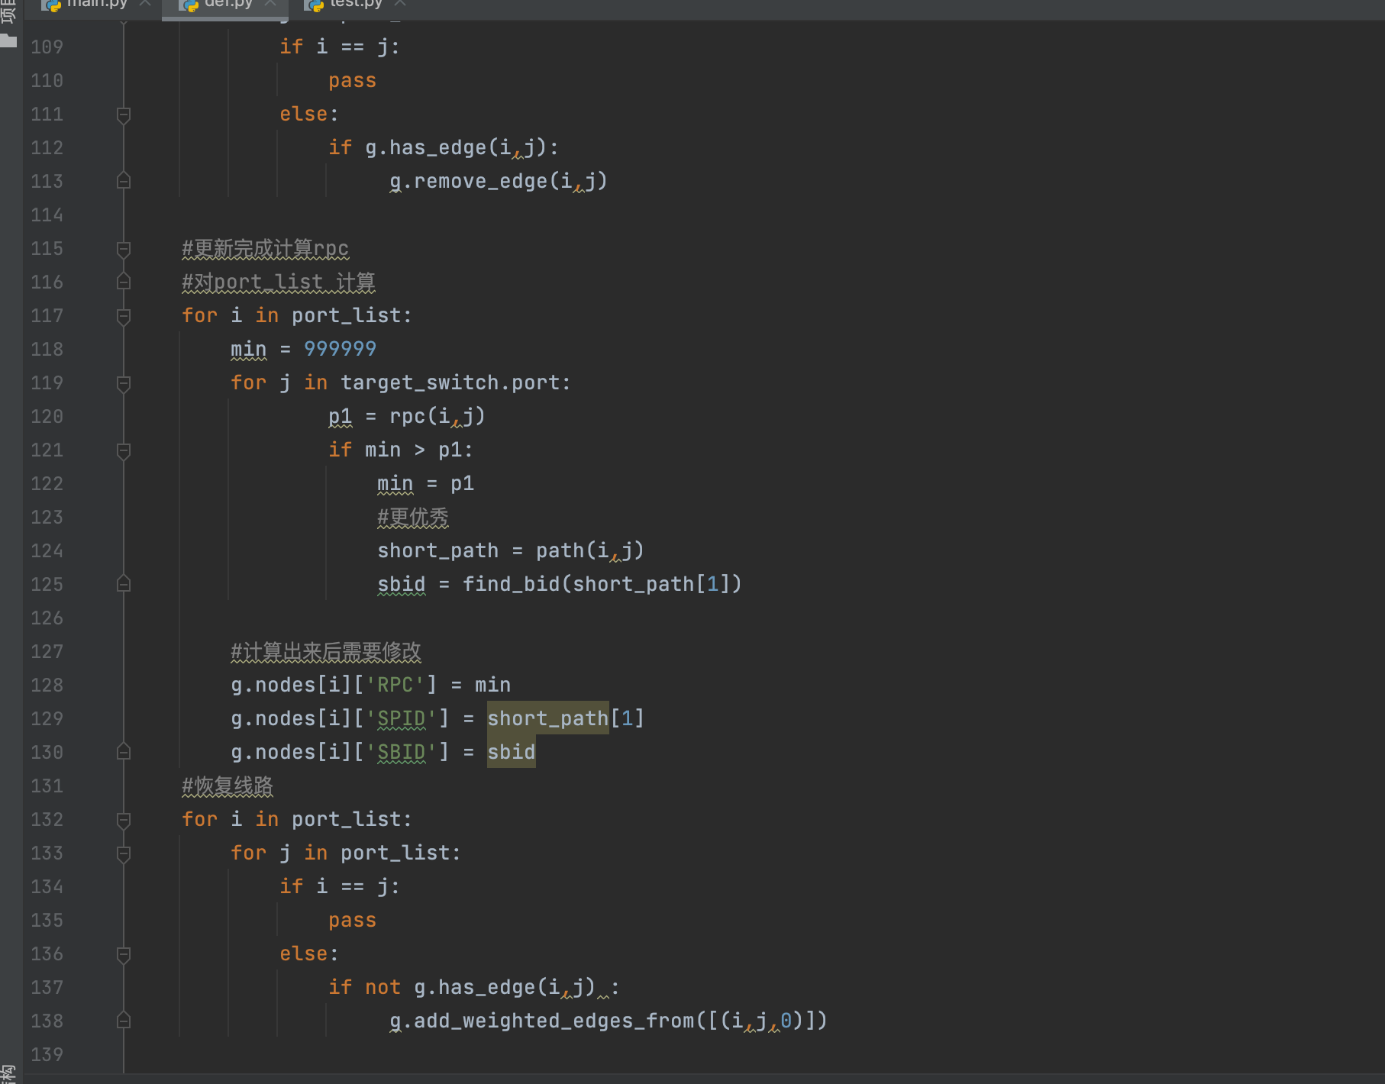
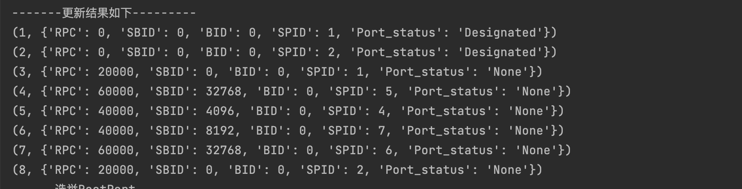
Rpc：计算跟路径开销
Path：计算最优路径
Find_bid: 寻找sbid,spid
更新BPDU，完成后续计算

Slide 6
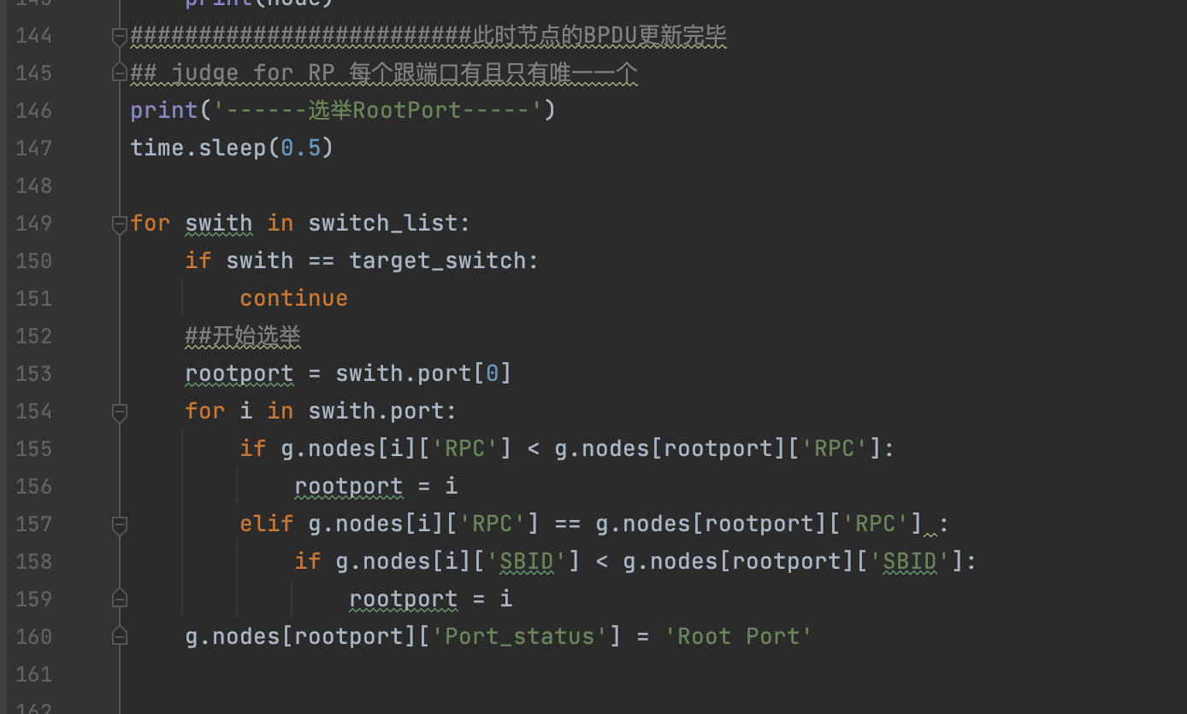
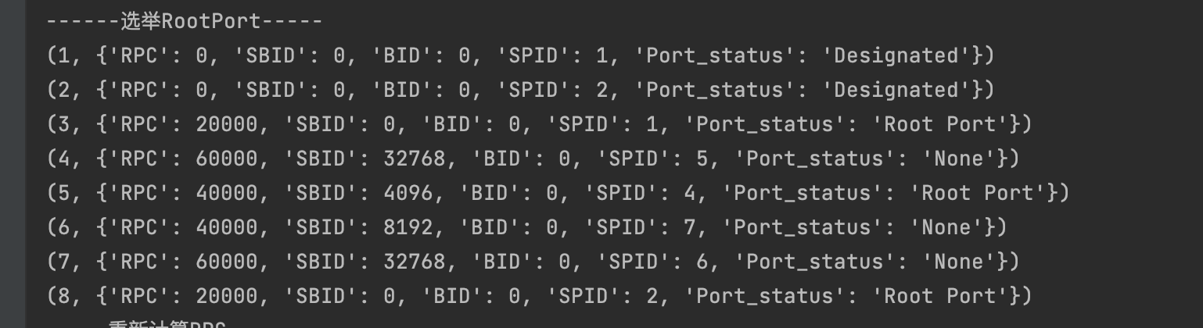
选举RootPort：根据RPC，SBID，SPID选举

Slide 7
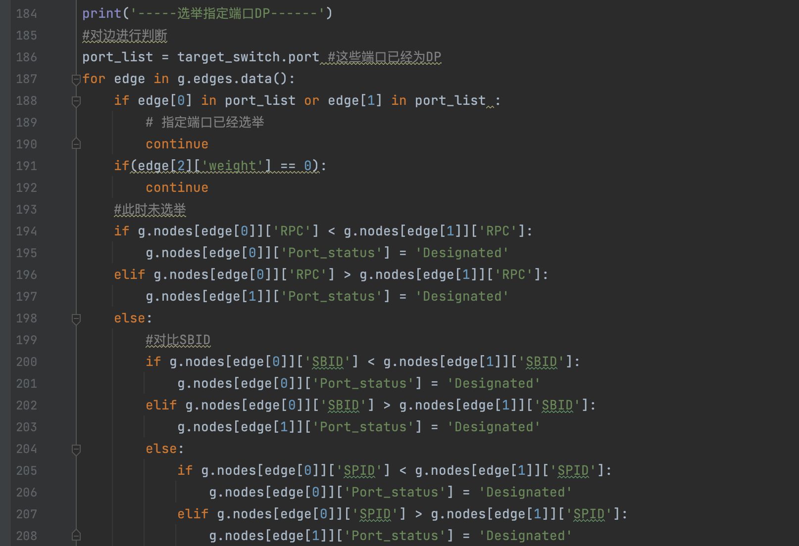
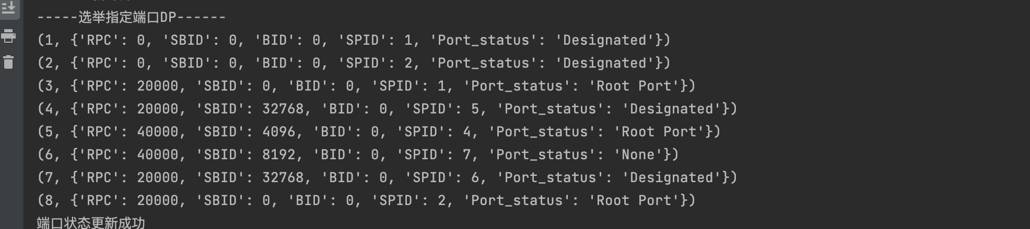
选举指定端口：根据对端网络的RPC，SPID，SBID

Slide 8
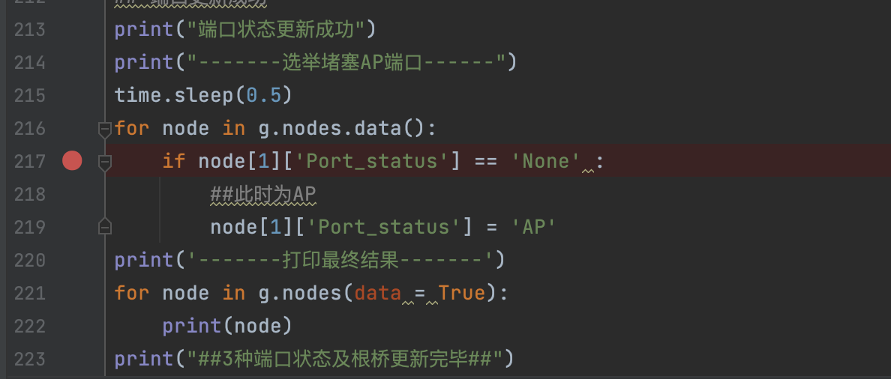
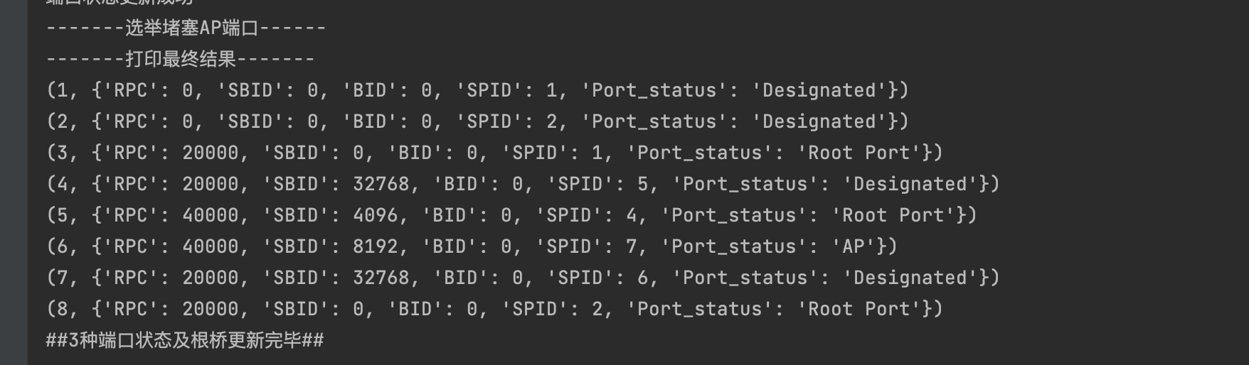
选举备用堵塞端口AP

Slide 9
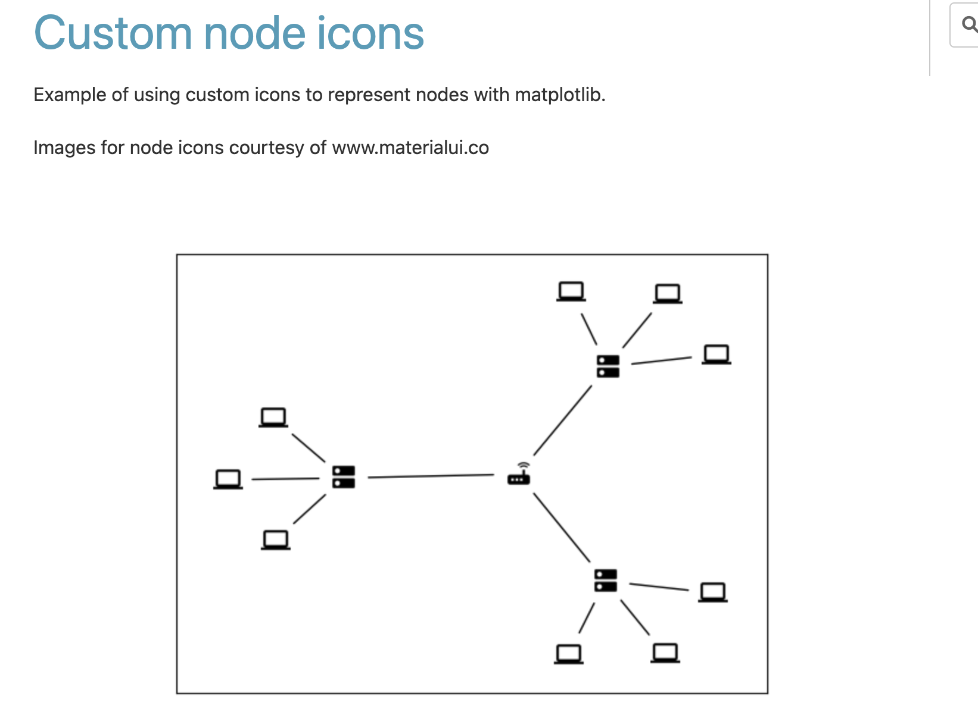
下周计划：
1.更改代码，添加文件读取，GUI界面（界面参考如下）
2.修改代码，添加Switch ，来连接Port，便于画图
3.MSTP代码

